Slide 1
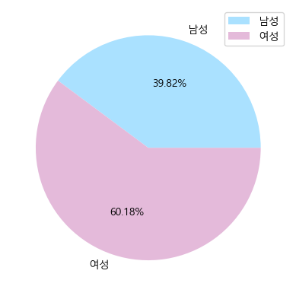
공정거래위원회_소비자 민원학습데이터 온라인 상거래 소비자상담 내역
민원 분석 - 성별
01
02
남녀 비율
상품 구성비
 | 전체 건수 기준 | 남성 건수 기준 | 여성 건수 기준
1 | 기타의류·섬유 | 모바일게임서비스 | 기타의류·섬유
2 | 항공여객운송서비스 | TV | 원피스
3 | 기타미분류물품 | 인터넷게임서비스 | 기타간편복
4 | 국외여행 | 노트북컴퓨터 | 점퍼·재킷류
5 | 점퍼·재킷류 | 스마트폰 | 여성용내의류
6 | 기타신발·용품 | 헤드폰·이어폰 | 코트
7 | 기타간편복 | 시계 | 기타보건·위생용품
8 | 기타숙박시설 | 기타컴퓨터·주변기기 | 기타가방
9 | 기타미분류서비스 | 남성용내의류 | 숙녀화(구두·부츠 등)
10 | 호텔 | 투자자문(컨설팅) | 캐주얼바지
성비의 경우, 여성의 비율이 20.36% 더 높음
민원에 대한 상품 구성 비율을 확인해보면 남성들은 주로 전자제품, 여성들은 의류 관련으로 민원을 접수했음을 확인 가능

Slide 2
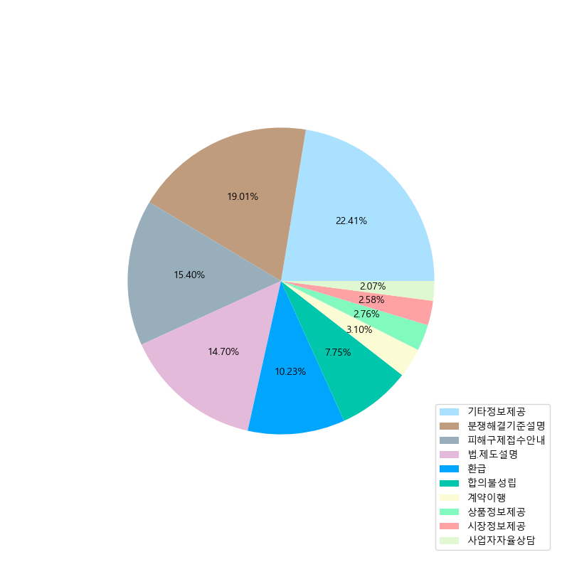

공정거래위원회_소비자 민원학습데이터 온라인 상거래 소비자상담 내역
민원 내용, 처리 결과
01
02
민원 내용
처리 결과
03
분석
민원내용
민원 내용에 대해 시각화를 진행한 결과,
“환불”, “반품” 등의 키워드를 주로 확인 가능
처리결과
“기타정보제공(22.41%)“
“분쟁해결기준설명(19.01%)”
“피해구제접수안내(15.40%)”
항목이 과반수 이상을 차지
확인사항
- 민원 내용에는 환불, 반품 등의 키워드가 다수 존재하지만, 처리 결과에서 환급이 차지하는 비중은 낮은 편
- 따라서, 민원인들 입장에서 만족할 만한 합리적인 해결책을 주었는지 확인 필요

Slide 3
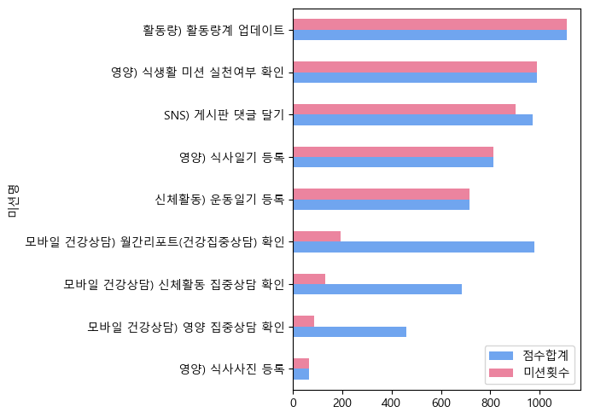
한국건강증진개발원_보건소 모바일 헬스케어_미션
미션 건수, 점수 비교
01
미션 건수, 점수 비교
 | 미션 건수 순위 | 점수 순위
1 | 활동량) 활동량계 업데이트 | 활동량) 활동량계 업데이트
2 | 영양) 식생활 미션 실천여부 확인 | 영양) 식생활 미션 실천여부 확인
3 | SNS) 게시판 댓글 달기 | 모바일 건강상담) 월간리포트(건강집중상담) 확인
4 | 영양) 식사일기 등록 | SNS) 게시판 댓글 달기
5 | 신체활동) 운동일기 등록 | 영양) 식사일기 등록
6 | 모바일 건강상담) 월간리포트(건강집중상담) 확인 | 신체활동) 운동일기 등록
7 | 모바일 건강상담) 신체활동 집중상담 확인 | 모바일 건강상담) 신체활동 집중상담 확인
02
분석
미션 점수를 많이 준다고 해서 반드시 미션을 많이 수행하는 것은 아님을 확인 가능
많은 참여를 이끌려면 여러 방면을 고려해야 함

Slide 4
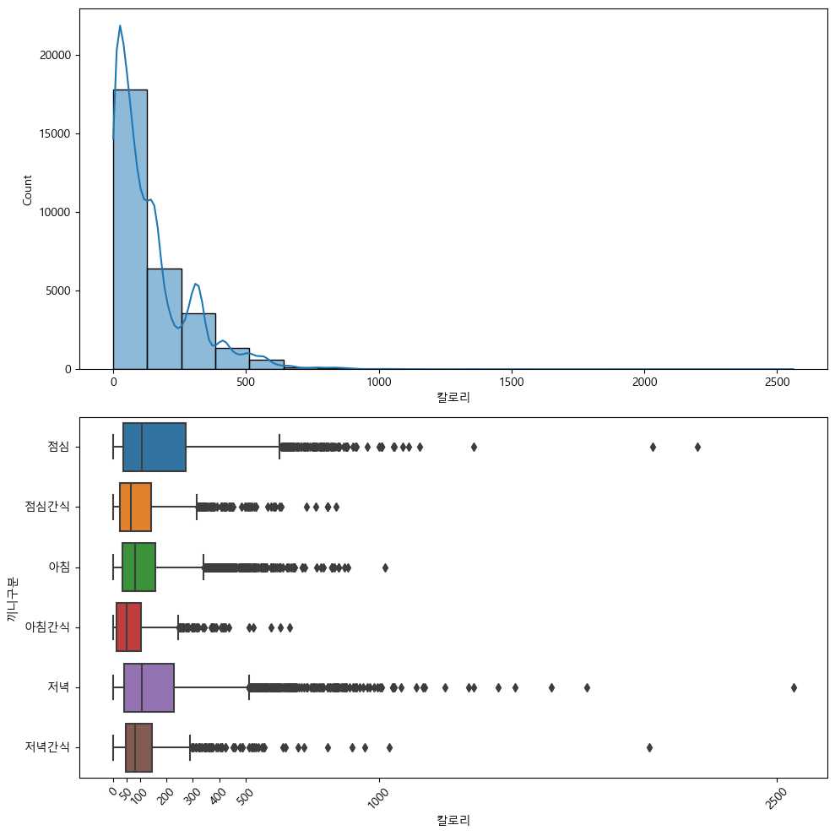
한국건강증진개발원_보건소 모바일 헬스케어_식사
섭취 칼로리 분석
01
02
섭취 칼로리
데이터 탐색
 | 칼로리(kcal)
mean | 141.69
min | 0
25% | 35.6
50% | 91.50
75% | 189
max | 2,562
식사일시 | 건수
2023-09-01 | 3846
2023-09-02 | 2303
2023-09-03 | 3284
2023-09-04 | 3769
2023-09-05 | 3479
2023-09-06 | 2684
03
분석
- 점심과 저녁에 칼로리가 높은 식품을 섭취하는 경향을 보이며, 이상치도 큰 편
- 약 80%의 데이터가 200kcal 아래 구간에 위치
- 데이터는 23.09.01~23.09.06까지의 데이터로 보다 다양한 날짜의 데이터 확보 필요

Slide 5
한국건강증진개발원_보건소 모바일 헬스케어_활동
칼로리

